Slide 1
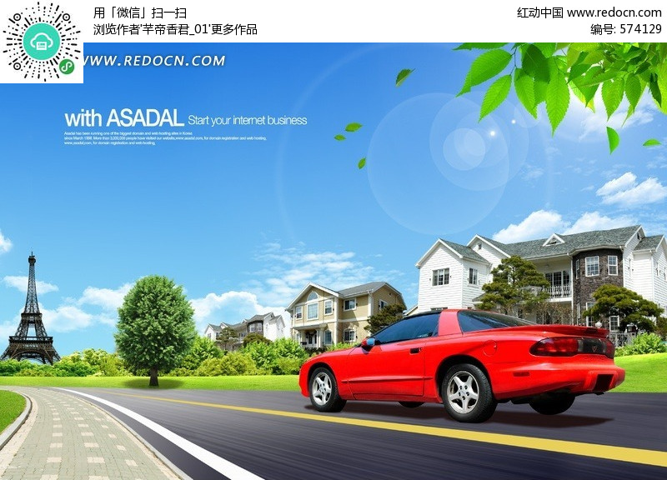

让人欢喜让
人忧的汽车
执教者：黄陂区前川街第五小学 彭红英

Slide 2


第_______小组观察车辆的记录表
地点：__________
 | 轿车 | 货车 | 公交车 | 自行车 | 电动车 | 其它 车辆 | 合计（辆）
记录员
20 分 钟

Slide 3
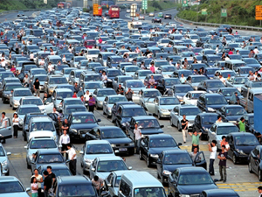
道路拥堵

Slide 4
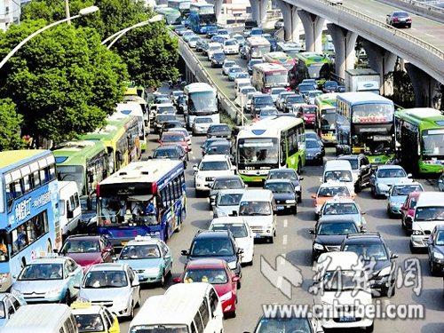
道路拥堵

Slide 5
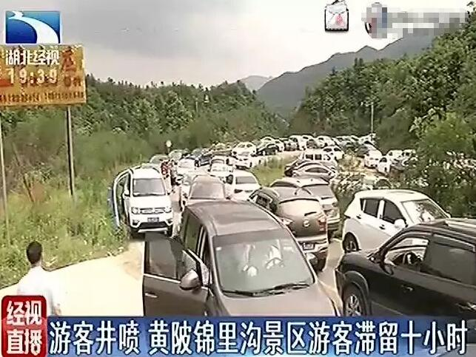
道路拥堵

Slide 6
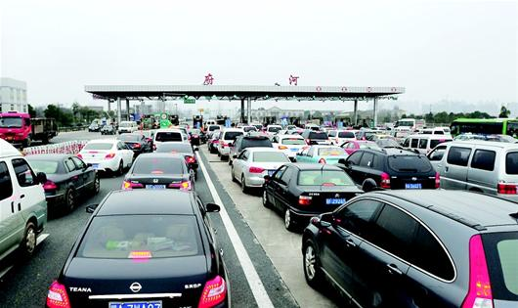
道路拥堵

Slide 7
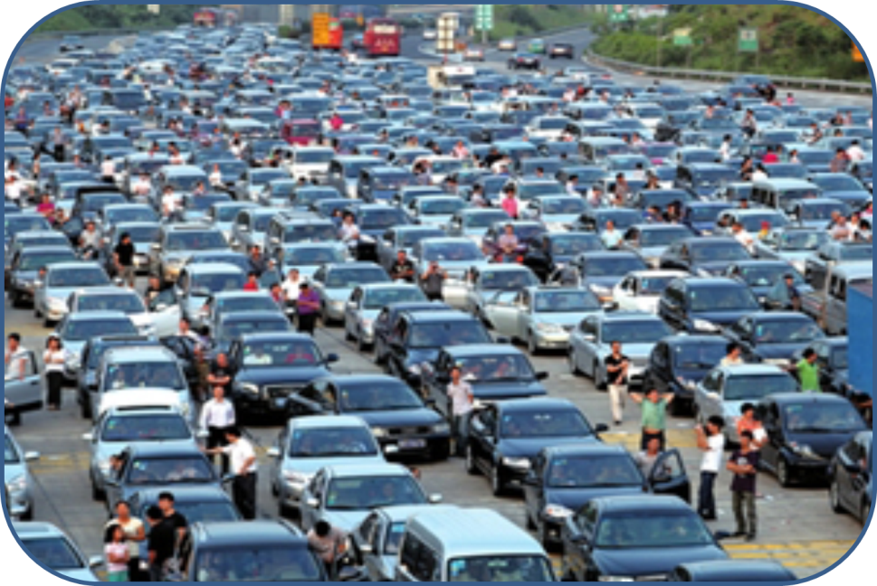
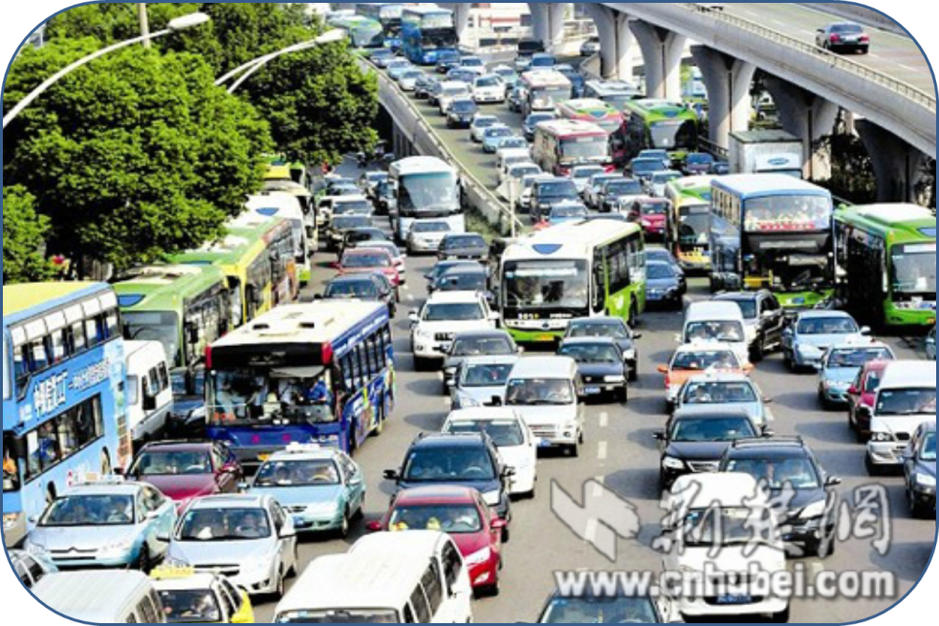
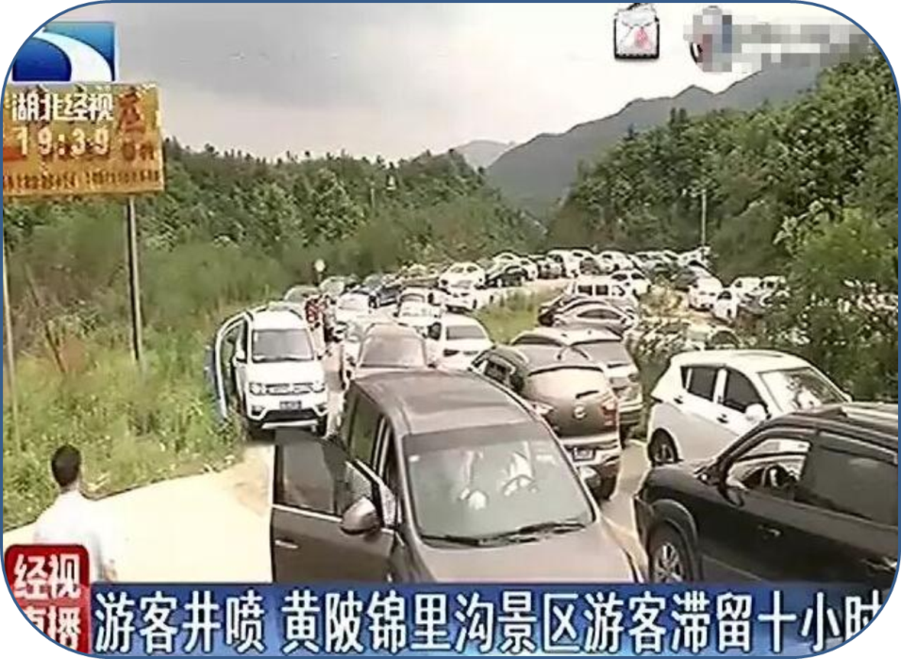
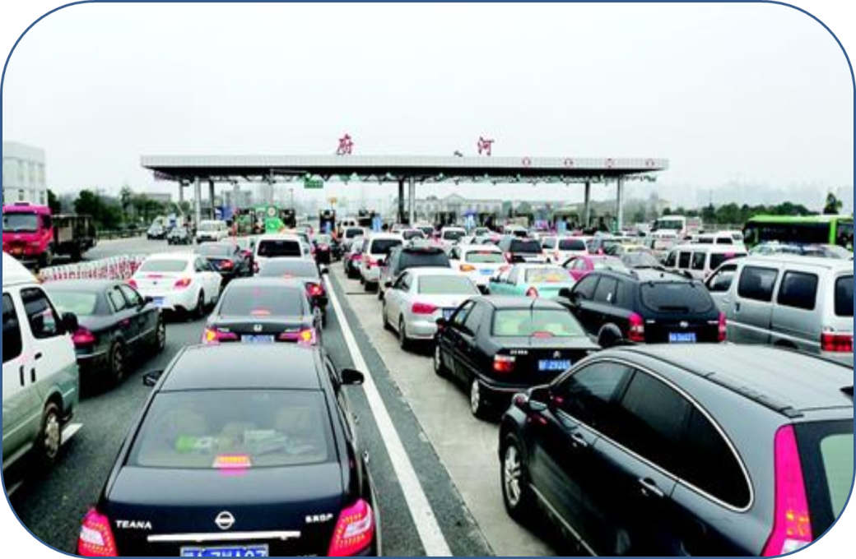
道路拥堵

Slide 8
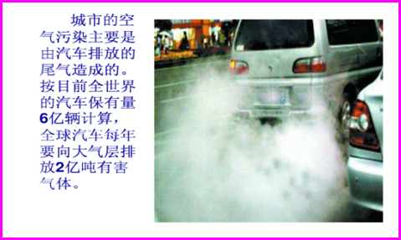
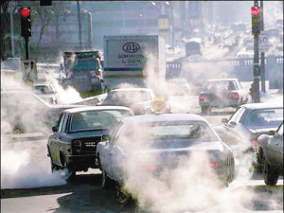
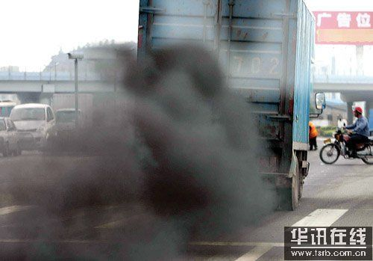
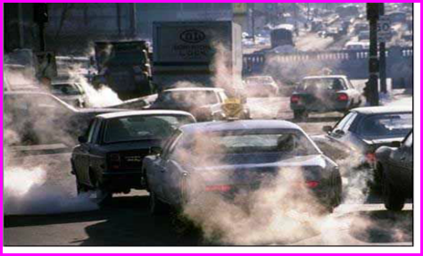
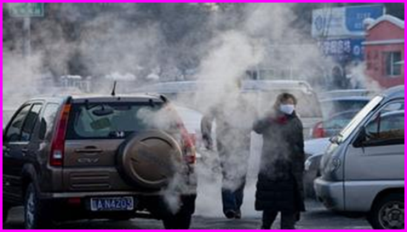
尾气污染
尾气中有致癌物质，被人体吸入后不能排出。轻者眩晕、头痛，患上眼病、喉炎。重者脑细胞将受到永久伤害。

Slide 9


汽车尾气小试验

Slide 10


尾气污染有多可怕？
据统计，汽车发动机每燃烧1千克汽油，要消耗15千克新鲜空气，同时排出150—200克的一氧化碳（CO）、4—8克的碳氢化合物、4—20克的氧化氮等污染物。
3、 氮氧化物也会在太阳光下产生光化学烟雾， 如1955年美国洛杉机光化学烟雾事件， 因光化学烟雾引起呼吸系统衰竭而死亡的人数达到400多人， 这是最早出现的由汽车尾气造成的大气污染事件。
1、一氧化碳（CO）是一种无色无味的剧毒气体， 可以在大气中保持两三年，是一种数量大、累积性强的毒气。它极易与血液中的血红蛋白结合， 结合速度比氧气快250倍，因此， 在极低浓度时就能使人或动物遭到缺氧性伤害。轻者眩晕, 头疼, 重者脑细胞受到永久性损伤, 甚至窒息死亡：当每立方米的空气中一氧化碳的含量达到4克时， 能在30分钟内使人死亡。
此外，一氧化碳还会引起胎儿生长受损和智力低下，对心脏病、贫血和呼吸道疾病伤害性大。
4、 硫化物在云中形成酸雨。对人的肺部有直接损伤作用。
5、 铅进入人体，能伤害人的神经系统。
6、 苯（C6H6）对人体有致癌、引发白血病的危险。
2、 碳氢化合物属挥发性有机化合物， 它容易在太阳光下产生光化学烟雾， 在一定的浓度下对植物和动物有直接毒性，对人体有致癌作用。

Slide 11

讨论：为了减少汽车尾气对空气的污染，我们能够做些什么呢？
小组讨论：

Slide 12

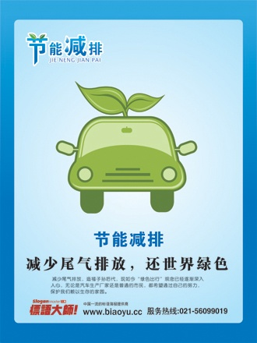
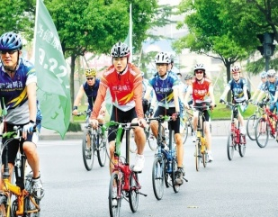
减少汽车尾气污染的措施：
1、提高汽车的价格，提高环保税，减少私家车数量。
2、优先发展公共交通，提倡自行车交通。
3、尽量少开私家车，单双号限行。
控制数量
1、禁止使用含铅汽油。
2、提高汽车尾气污染物排放标准，
3、不能让未达到标准的汽油流入市场。
4、淘汰旧车，采取报废迎新。
提高质量
普及环保型汽车：以氢为燃料的电池电动车、太阳能汽车、电动汽车、复式汽车、液化气汽车、甲醇汽车等。
绿色技术
加强对环境保护重要性的宣传，提高人民环保意识，让群众自觉使用公共交通工具，不购买尾气排放量不达标的汽车，坚决不购买、制造含铅、低质汽油。
加强宣传

Slide 13


每年的9月22日是“世界无车日”。“无车日”最早是由法国发起的，其宗旨是增强人们的环保意识，了解汽车对城市环境造成的危害，鼓励人们在市区使用公共交通工具、骑车或步行。法国35个城市的市民就在1998年9月22日自愿发起在当天弃用私家车，成为了法国第一个“市内无车日”。后来，法国首创的无车日在2000年2月被欧盟纳入环保政策框架内，9月22日亦因而成为“欧洲无车日”、“国际无车日”， 此后，这一活动迅速扩展到全球。
如今，保护环境、倡导绿色出行、发展节能型和新能源汽车已经成为全球共识。不少国际政要和社会名流也纷纷在不同场合中身体力行倡导环保出行方式。不妨让我们放松心情，少开一天车，骑车慢行，感受生活。

Slide 14

未 来 汽 车

Slide 15
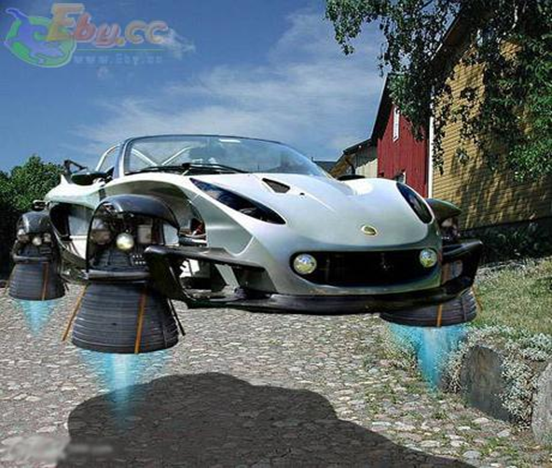
未 来 汽 车

Slide 16
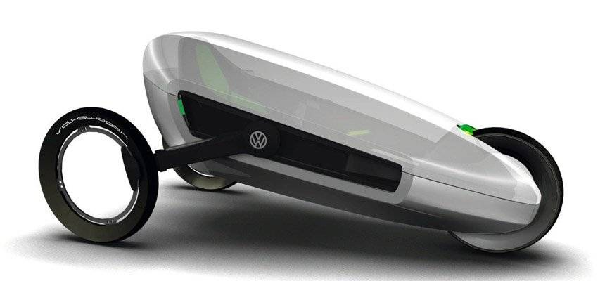
未 来 汽 车

Slide 17
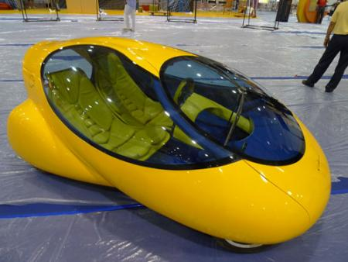
未 来 汽 车

Slide 18
畅想未来汽车
未来的汽车会是怎样的呢？让我们一起来畅想吧！请大家把自己的想法用文字或是图画的方式记录下来。

